Slide 1
HASSAS GRUPLARLA ÇALIŞMA BECERİLERİ
Anahtar Sözcükler:
Hassas koşullar altındaki çocuk, korunma ihtiyacı olan çocuk, çocukla görüşme becerileri, değerlendirme becerileri, müdahale becerileri

Slide 2
SUNUM PLANI
Hassas Koşullar Altındaki Çocuklar
Hassas Koşullar Altındaki Çocukların Ortak Özellikleri
Hassas Koşullar Altındaki Çocuklarla Çalışma

Slide 3
HASSAS KOŞULLAR ALTINDAKİ ÇOCUKLAR
Suça Sürüklenen Çocuk
Suç Mağduru Çocuk
Madde Kullanım Öyküsü Olan Çocuk
Sokakta Risk Altında Olan Çocuk
İstismar ve İhmal Öyküsü Olan Çocuk

Slide 4
Hassas Koşullar Altındaki Çocukların Ortak Özellikleri
Ailede görülen sorunlar hassas koşullar altındaki çocukların çoğunu etkilemektedir.
Bu çocukların yaşam çevresi çoğunlukla düşük sosyoekonomik statü ile ilişkilidir.
Çocukları etkileyen sorunlar çoğunlukla kesişimsel özellikler sergiler.

Slide 5
Korunma İhtiyacı İçinde Olan Çocukların Karşılaştığı Riskler
Bireysel
Ailesel
Yapısal sorunlar/
Eşitsizlikler
Sosyal çevre
Okul ortamı
Akran grubu
Göç

Slide 6
Hassas Koşullar Altındaki Çocuklarla Çalışma
Çocuk haklarının rehberliğinden yararlanma
Çocuklarla çalışmada ihtiyaç duyulan beceriler
Çocuklarla görüşme becerileri
Farklı gelişim dönemindeki çocuklarla görüşmede dikkat edilecekler
Beceri temelli müdahale süreci

Slide 7
Çocuk Haklarının Rehberliğinden Yararlanma
Çocuğun üstün yararı: Profesyonel yetkinliği her durumda çocuğun lehine harekete geçirebilmek
Ayrım gözetmeme: Çocuklara yönelik her türlü tedbir ve uygulamayı hiçbir ayrıma yer vermemek
Yaşama ve gelişme: Çocuğun hayat hakkının koruyarak gelişim fırsatlarından yararlanabilmesini sağlamak
Katılım: Çocukların her aşamada hem kendilerini ve toplumu ilgilendiren konulara katılabilmesini sağlamak

Slide 8
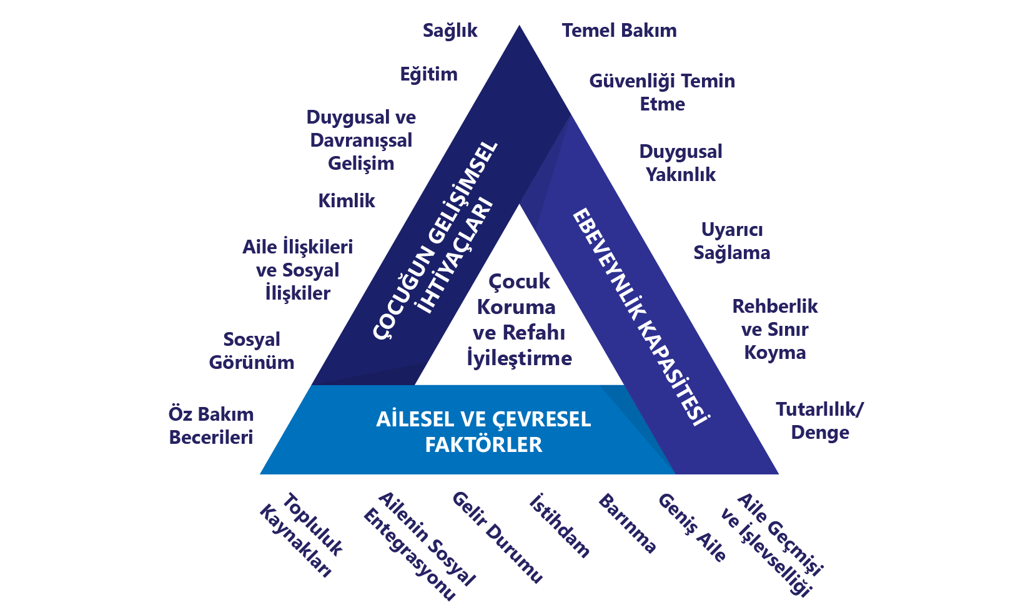
Çocuklarla Çalışmada İhtiyaç Duyulan Beceriler Değerlendirme Becerileri
Bütüncül bakış açısı
Gelişimsel ihtiyaçlar
Aile ve çevre faktörleri
Risklerin ele alınması

Slide 9
Çocuklarla Çalışmada İhtiyaç Duyulan Beceriler Görüşme Becerileri
Çocuğun kendini içtenlikle ifade edebildiği, rahatlatıcı bir psikolojik atmosferin oluşturulması
Doğru bilgilendirme, yargılayıcı olmayan ve içten tutum, empatik yaklaşım
“Önce zarar verme!” kuralı ile hareket edilmesi
Çocuğa birey olarak saygı gösterilmesi

Slide 10
Çocuklarla Çalışmada Görüşme Becerileri
Beklenen Özellikler | Uygun Olmayan Özellikler
Nazik, destekleyici, şefkatli İlgi gösteren, empatik, anlayışlı Çocukların söyledikleri, hissettikleri veya yaptıkları konusunda rahat Açık ve dürüst, öğrenmeye açık Kabul eden ve yargılamayan yaklaşıma sahip Çocuklara karşı saygılı Erişilebilir ve ulaşılabilir Tutarlı ve güvenilir | Neyin en iyi olduğunu kendisi bilen Dinlemeyen Çocuğun görüşünü almak için gayret göstermeyen Çocuğun anlayabileceği şekilde konuşmayan İlgili olmayan, gülümsemeyen Ne yaptığını çocuğa açıklamayan, bilgi vermeyen Yanına yaklaşılmayan, kaba Yaptığı işe yeterli zaman ayırmayan
Görüşmecinin özellikleri

Slide 11
Çocuklarla Çalışmada İhtiyaç Duyulan Beceriler Görüşme Becerileri
Aktif dinleme
Soru sorma
Kapalı uçlu
Açık uçlu
Yanıt verme

Slide 12
Görüşme Becerileri – Soru Sorma
Soru sormanın amacı çocuğu dinlemektir.
Dinlemeye yönelik sorular genellikle açık uçludur.
Sorular çocuğu belli bir düşünceye yönlendirmemelidir.
Sürekli soru sormak görüşmeyi sorguya dönüştürebilir.

Slide 13
Görüşme Becerileri – Soru Sorma
(....) Görüşmeci: Babanın eşine ne diyorsun? Çocuk: Aysel Teyze diyorum. (....) Görüşmeci: Aysel Teyze seni odaya götürünce ne söyledi? Çocuk: Bana bağırdı, “Senden bıktım.” dedi. Görüşmeci: Sonra? Çocuk: “Bir daha bana sormadan böyle bir şey yapma.” dedi. ... Görüşmeci: Şimdi konuştuklarımıza bir bakalım. Aysel Teyze seni kolundan tutup odaya götürdü, sonra sana bağırıp böyle söyledi. Çocuk: Evet (Başını sallayarak). Görüşmeci: Anladım, peki bir şey daha sormam lazım. Sana vurdu mu? Çocuk: Evet. ...
Örnek diyalog:
Üvey anne şiddeti hakkındaki görüşmenin bir kısmı

Slide 14
Farklı Gelişim Dönemindeki Çocuklarla Görüşme
Okul Öncesi Dönem Çocukları (2-5 Yaş)
Kısa süreli olmalı ve ideal olarak eğlenceli bir bağlamda yapılmalıdır.
Okul Çağı Çocukları (6-12 Yaş)
Oyun ve aktivite odaklı yaklaşım çocuğun kendini ifade etmesini kolaylaştırır.
Ergenlik Dönemindeki Çocuklar (13-18 Yaş)
Duygusal faktörlere dikkat edilmeli, sabırlı olunmalı, nasihat verir tarzda konuşulmamalı

Slide 15
Beceri Temelli Müdahale Süreci
Güvenliğin temin edilmesi
Temel ihtiyaçların karşılanması
Fiziksel sağlık ihtiyaçlarının karşılanması
Uzun dönem bakım ve koruma ihtiyacının karşılanması
Ailesinin/bakım verenlerinin psikososyal ihtiyaçlarının karşılanması
Eğitime devam etmesinin sağlanması
Çeşitli gelişim fırsatlarının sunulması
Çocuğun belirli aralıklarla izlenmesi

Slide 16
ÖZET
Neler öğrendik?
Hassas koşullar altındaki çocukların koşullarının farkında olma
Hassas koşullar altında bulunan çocuklarla çalışma becerileri
Çocuklarla çalışma konusunda çocuk haklarını rehber edinme
Uygun değerlendirme, görüşme ve müdahale becerilerinden yararlanma

Slide 17
Teşekkürler
“Bu doküman Avrupa Birliği mali desteği ile oluşturulmuştur. Bu yayının içeriğinden yalnızca WEglobal liderliğindeki konsorsiyum sorumludur ve hiçbir şekilde Avrupa Birliğinin görüşlerini yansıtmamaktadır.”

